Slide 2
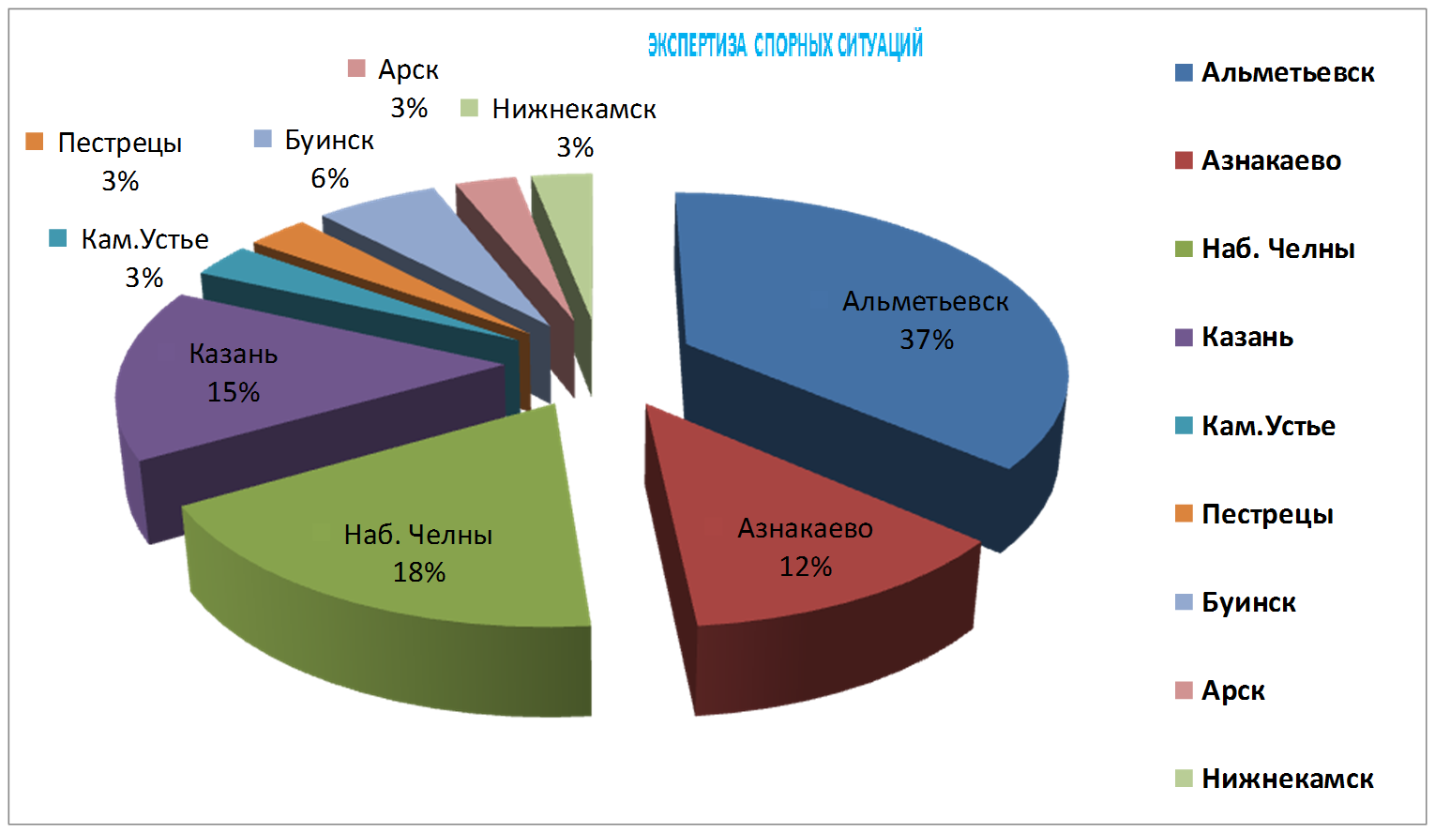

Slide 3
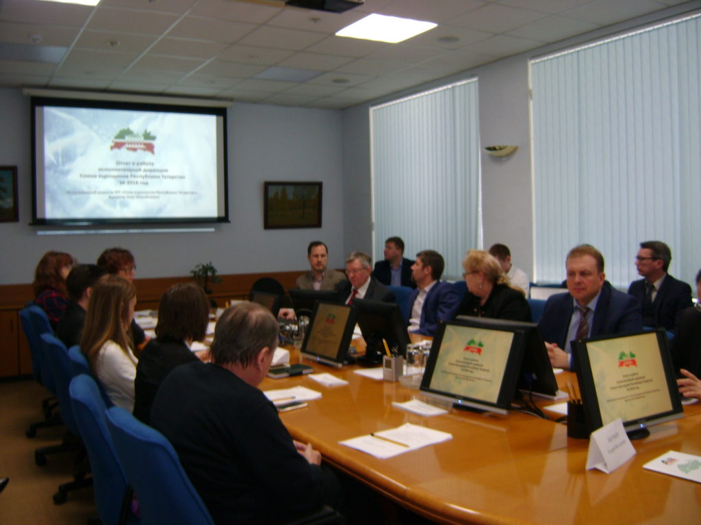
ПРОФЕССИОНАЛЬНОЕ МНЕНИЕ ЭКСПЕРТОВ СОЮЗА ОЦЕНЩИКОВ РТ – В ИНТЕРЕСАХ ГРАЖДАНСКОГО ОБЩЕСТВА

Slide 4
Мониторинг цен - ориентир для оценщика и заказчика

Slide 5
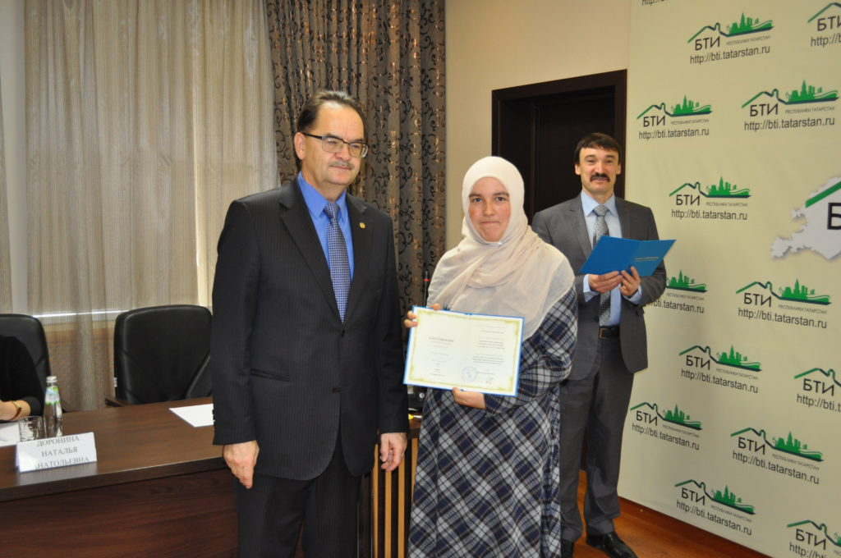
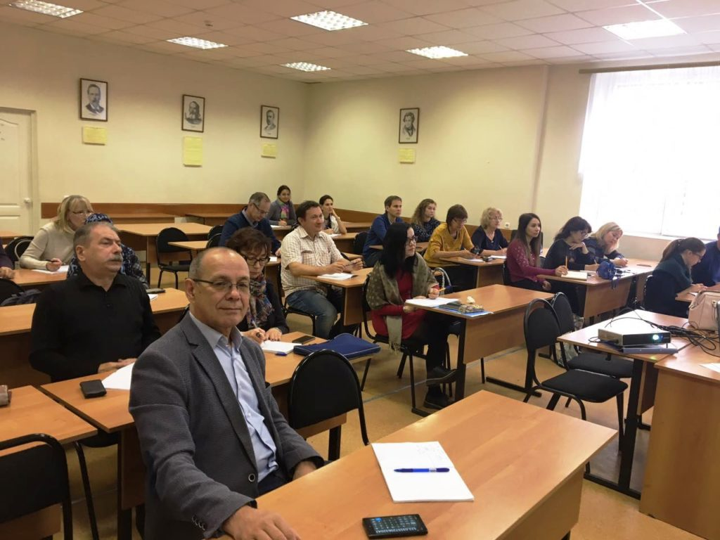
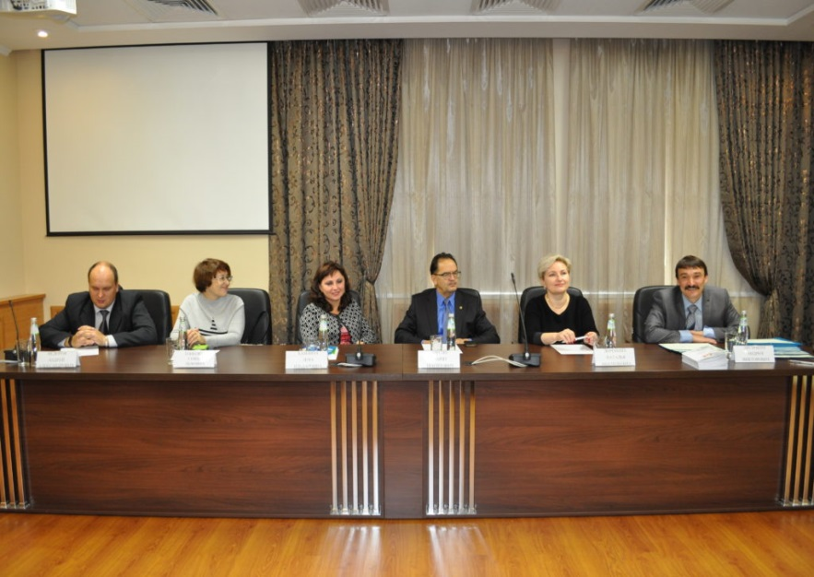
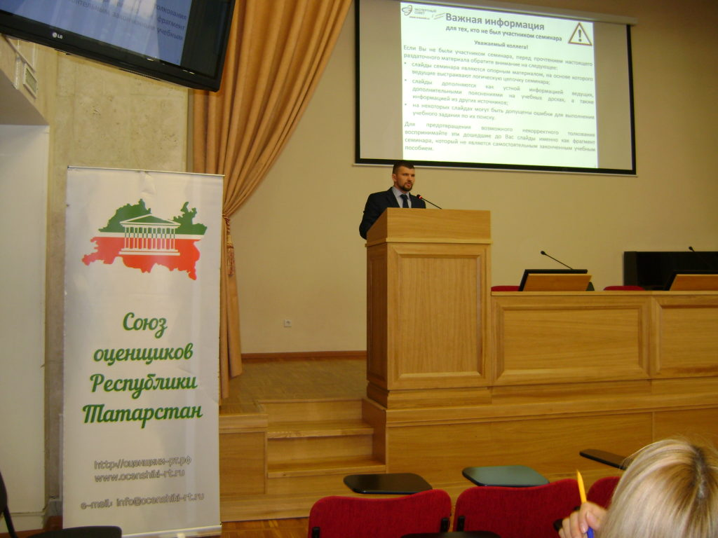
60 слушателей успешно прошли обучение и сдали экзамен по программе профподготовки Союза

Slide 6
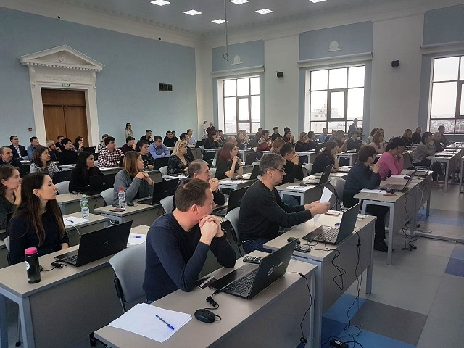

Slide 7
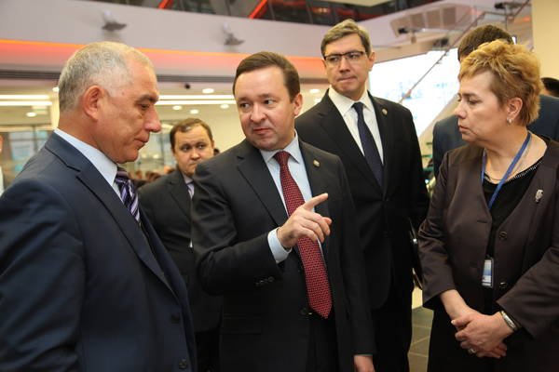
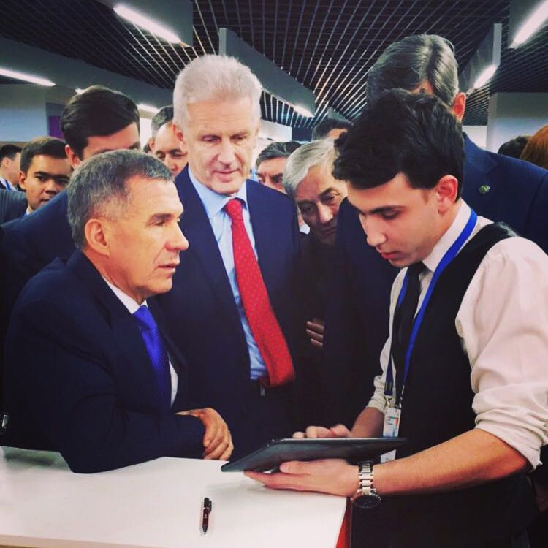
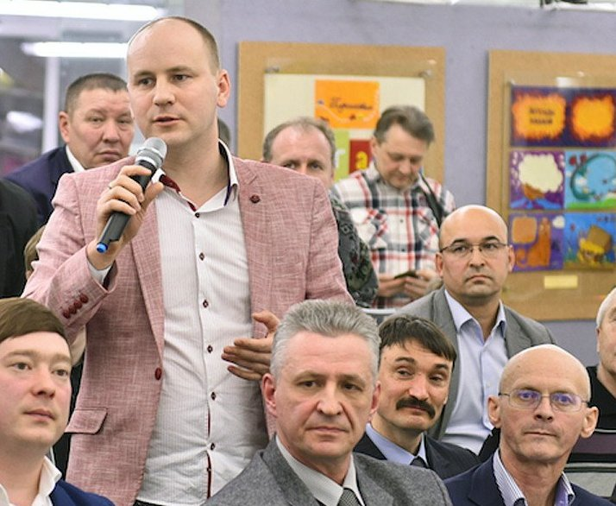
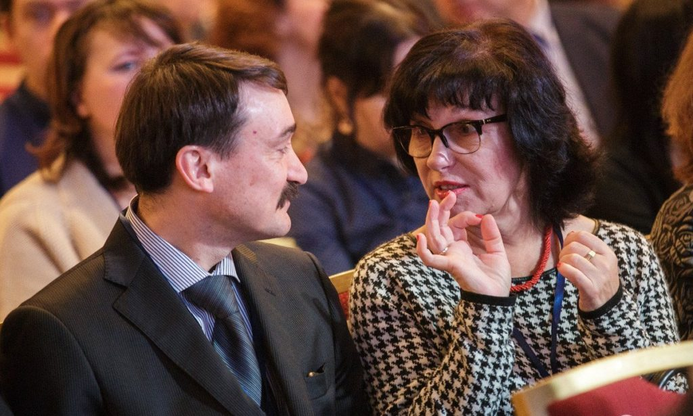
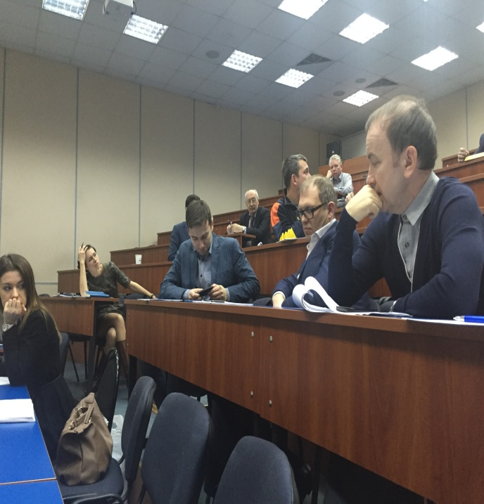
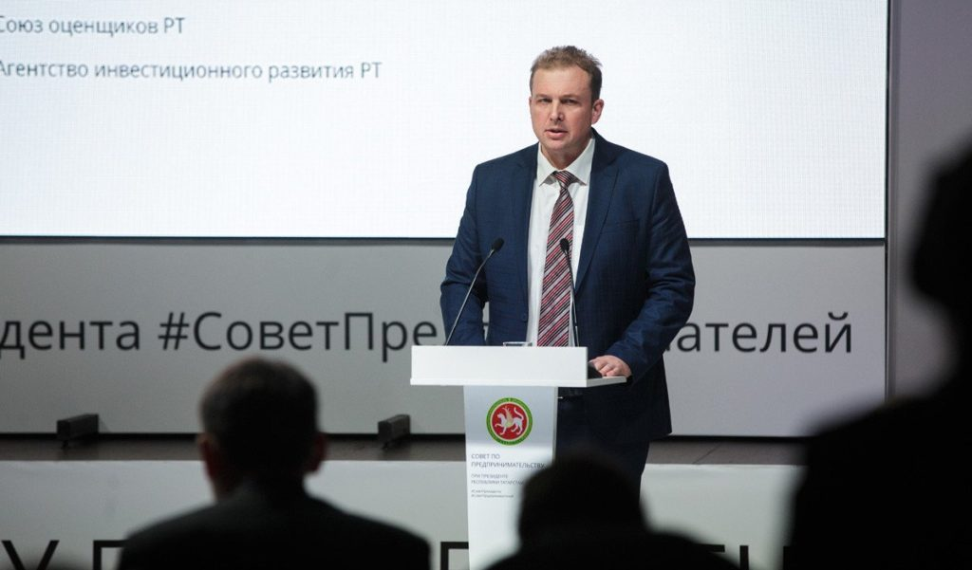
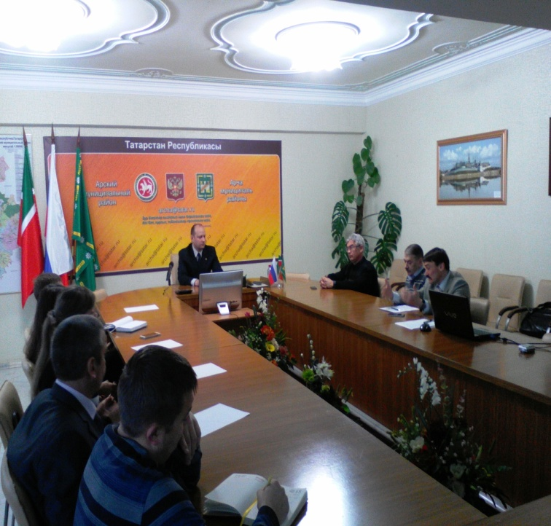
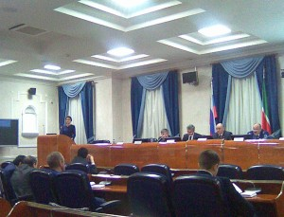
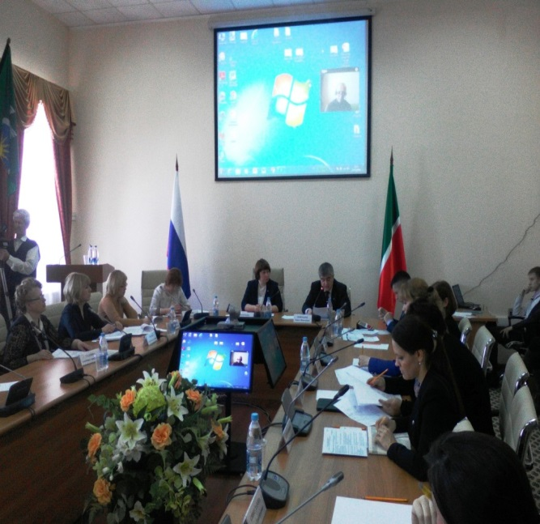
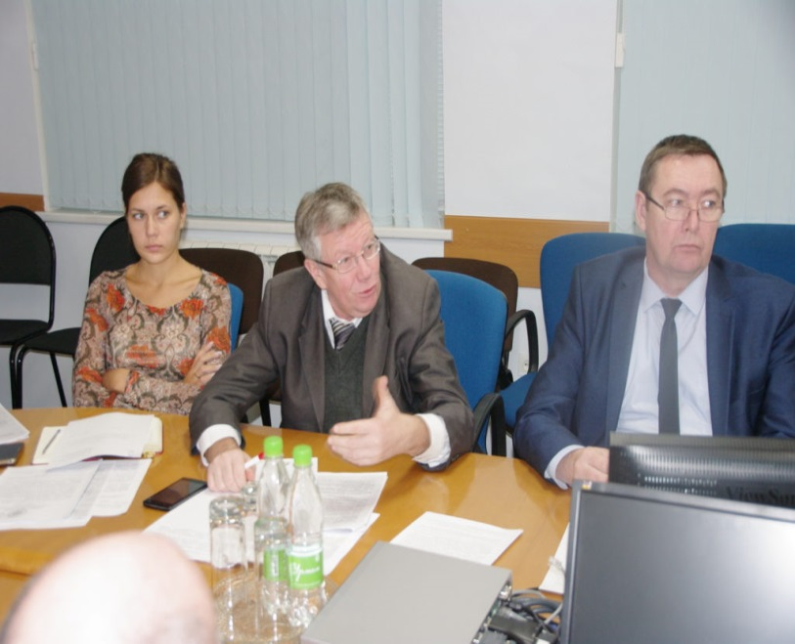
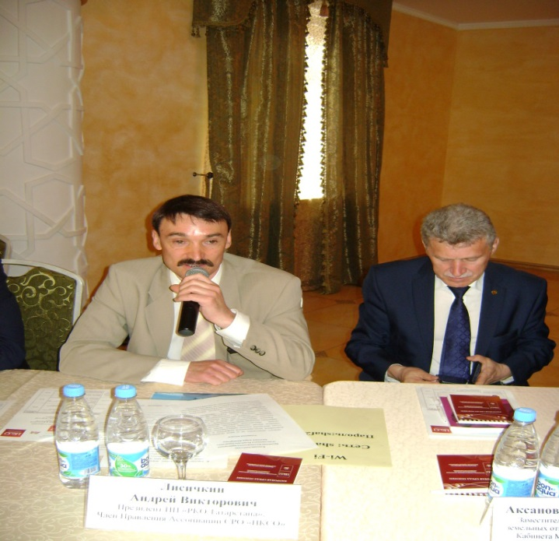
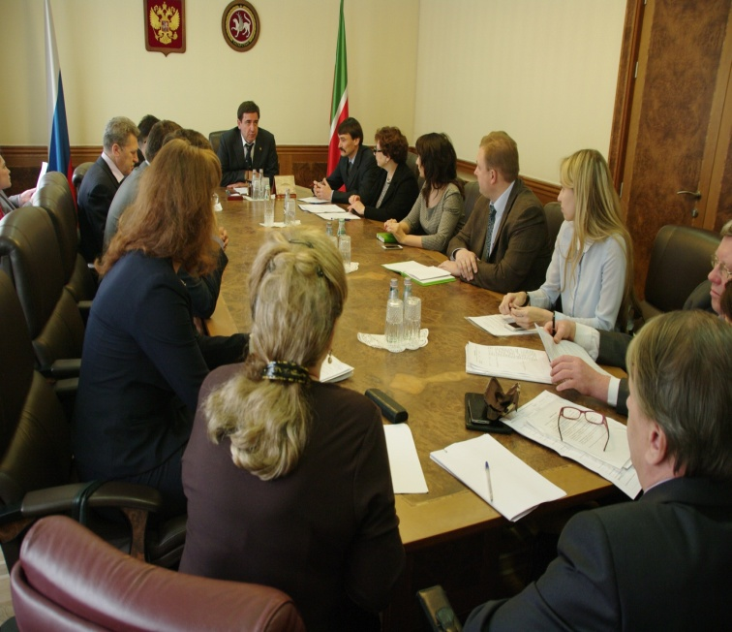
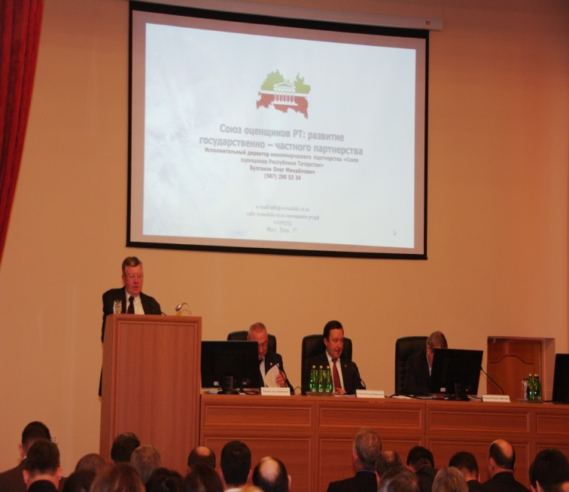
Партнерство активно позиционирует практику своей работы на всех уровнях

Slide 8
Предложения НП "Союз оценщиков РТ"
повышение качества оценки с помощью экспертов в сложных ситуациях;
подготовка высоквалифицированных оценщиков в городах и районах РТ;
включение Союза оценщиков РТ в ЭДО;
расширение участия респондентов в формировании мониторинга рынка недвижимости;
создание условий для сдачи экзамена в оценке по всей территории РТ

Slide 9
СПАСИБО ЗА ВНИМАНИЕ!

